Slide 1
ФГОС. Образ выпускника начальной школы
ГОСУДАРСТВЕННОЕ БЮДЖЕТНОЕ ОБЩЕОБРАЗОВАТЕЛЬНОЕ УЧРЕЖДЕНИЕ СРЕДНЯЯ ОБЩЕОБРАЗОВАТЕЛЬНАЯ ШКОЛА № 83 С УГЛУБЛЁННЫМ ИЗУЧЕНИЕМ ЯПОНСКОГО И АНГЛИЙСКОГО ЯЗЫКОВ
ВЫБОРГСКОГО РАЙОНА САНКТ-ПЕТЕРБУРГА
Любознательный, интересующийся,
активно познающий мир
Умеющий учиться, способный к организации
своей деятельности
Уважающий и принимающий ценности
семьи и общества, историю и культуру
каждого народа
Любящий свою Родину
Доброжелательный, умеющий слушать
и слышать партнера,
уважающий и чужое мнение
Готовый самостоятельно действовать
и отвечать за свои поступки
Имеющий представление об основах
здорового и безопасного образа жизни

Slide 2
Характеристика изменений в деятельности педагога, работающего по ФГОС
Предмет изменений | Традиционная деятельность учителя | Деятельность учителя, работающего по ФГОС
Подготовка к уроку | Учитель пользуется жестко структурированным конспектом урока | Учитель пользуется сценарным планом урока, предоставляющим ему свободу в выборе форм, способов и приемов обучения
 | При подготовке к уроку учитель использует учебник и методические рекомендации | При подготовке к уроку учитель использует учебник и методические рекомендации, интернет-ресурсы, материалы коллег. Обменивается конспектами с коллегами

Slide 3
Основные этапы урока | Объяснение и закрепление учебного материала. Большое количество времени занимает речь учителя | Самостоятельная деятельность обучающихся (более половины времени урока)
Главная цель учителя на уроке | Успеть выполнить все, что запланировано | Организовать деятельность детей: • по поиску и обработке информации; • обобщению способов действия; • постановке учебной задачи и т. д.

Slide 4
Формулирование заданий для обучающихся (определение деятельности детей) | Формулировки: решите, спишите, сравните, найдите, выпишите, выполните и т. д. | Формулировки: проанализируйте, докажите (объясните), сравните, выразите символом, создайте схему или модель, продолжите, обобщите (сделайте вывод), выберите решение или способ решения, исследуйте, оцените, измените, придумайте и т. д.
Результаты обучения | Предметные результаты | Не только предметные результаты, но и личностные, метапредметные
 | Нет портфолио обучающегося | Создание портфолио
 | Основная оценка – оценка учителя | Ориентир на самооценку обучающегося, формирование адекватной самооценки
 | Важны положительные оценки учеников по итогам контрольных работ | Учет динамики результатов обучения детей относительно самих себя. Оценка промежуточных резу

Slide 5
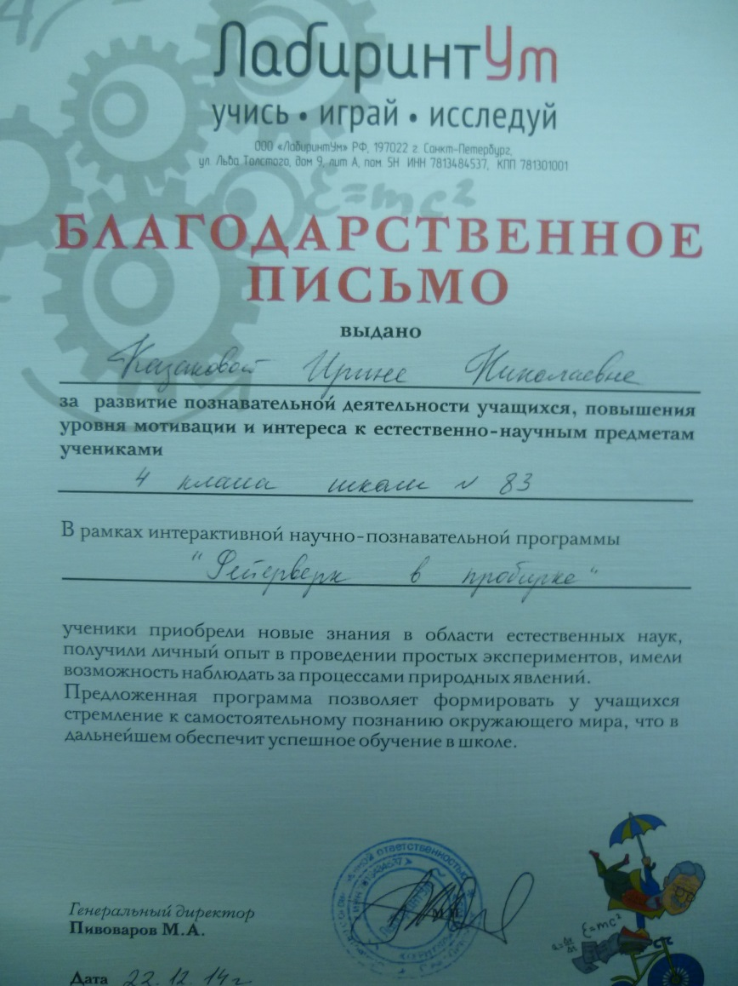
Любознательный, интересующийся, активно познающий мир

Slide 6
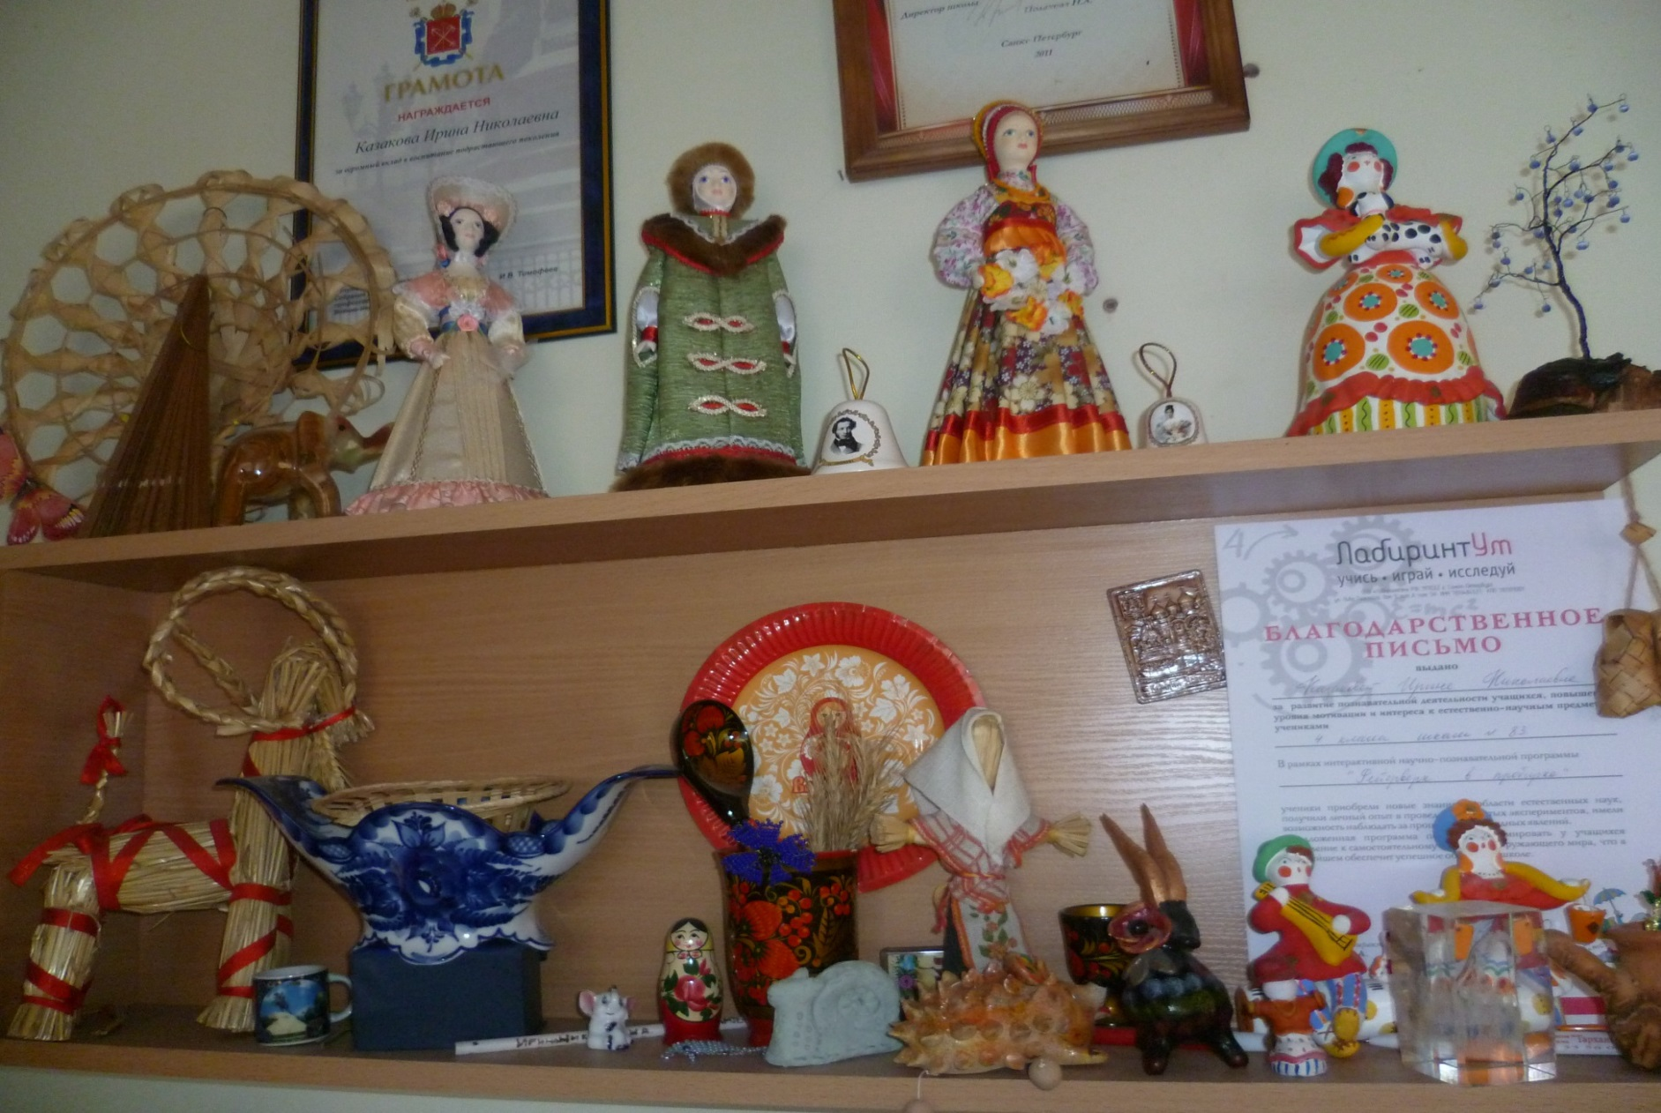
Любящий свою Родину

Slide 7
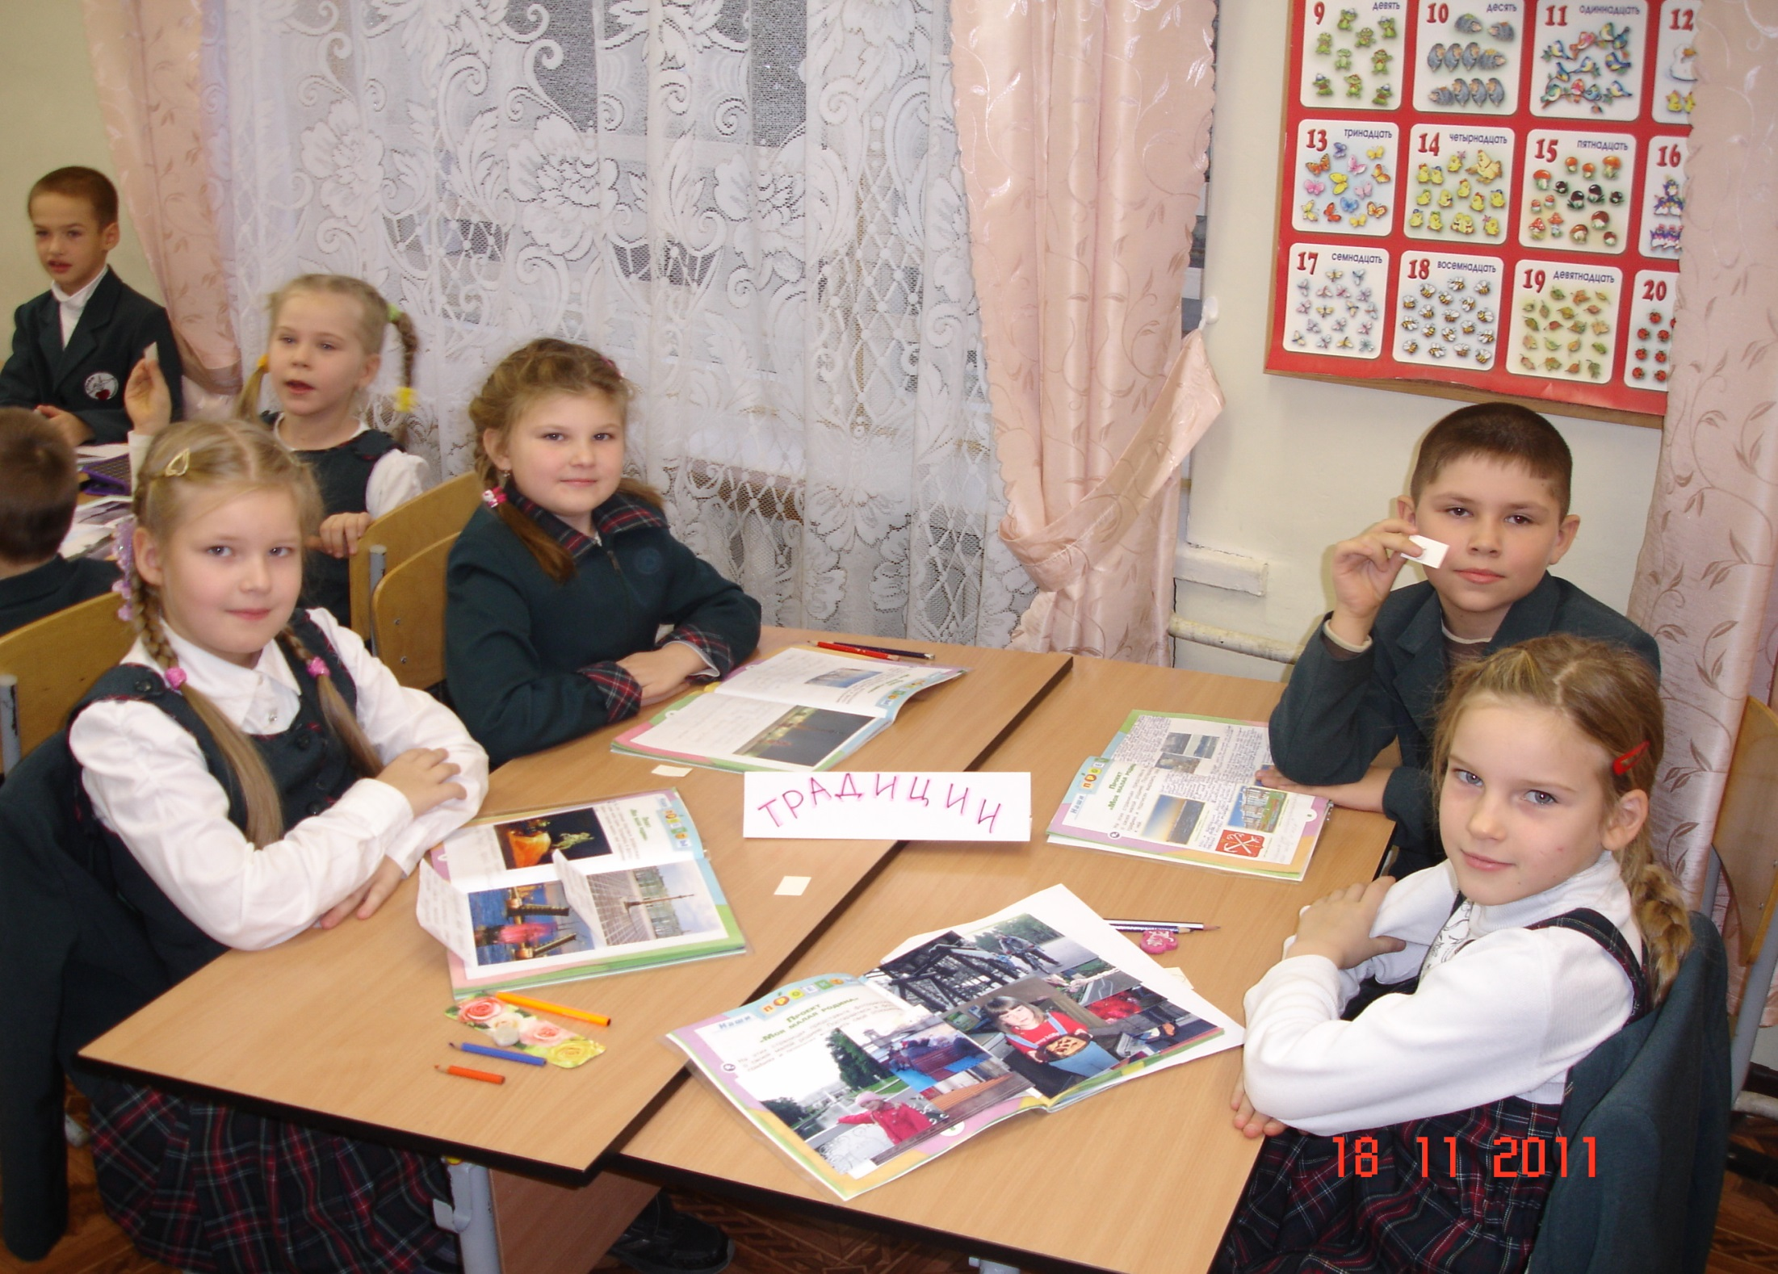
Доброжелательный, умеющий слушать
и слышать партнера,
уважающий и чужое мнение
Доброжелательный, умеющий слушать
и слышать партнера,
уважающий и чужое мнение

